Slide 1
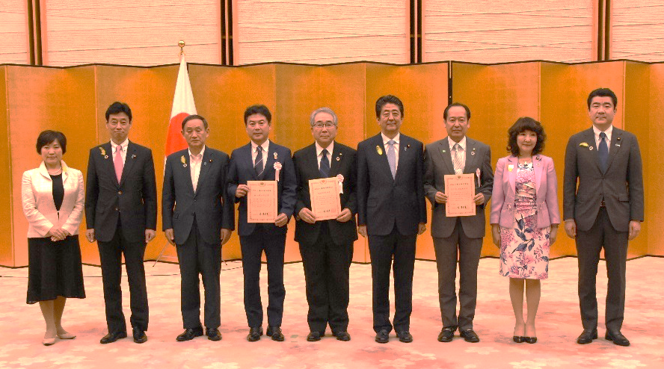
資料５
エスディージーズ
2019年7月1日 政策開発課
こおりやまからSDGｓ
（持続可能な開発目標）
～みんなの街を未来につなげるために～
第2号
「SDGs未来都市こおりやま」について
福島県内で初めて郡山市が「SDGs未来都市」に選ばれました！
◆SDGsは国連で採択された2016年から2030年までに達成を目指す17の目標です。キーワードは
“誰一人取り残さない（no one will be left behind)”。
◆「ＳＤＧｓ未来都市」として全国から31都市が選ばれ、郡山市もその一員として選定証を授与されました。
◆さらに、特に先導的な取組みを目指す１０事業が「自治体SDGsモデル事業」として選ばれ、郡山市は
そのモデル事業にも選ばれました。
2019年度SDGs未来都市選定都市一覧
（★マークは自治体SDGsモデル事業に選定）
福島県郡山市★
神奈川県小田原市★
新潟県見附市★
富山県南砺市★
福井県鯖江市★
京都府舞鶴市★
岡山県西粟倉村★
熊本県熊本市★
鹿児島県大崎町★
沖縄県恩納村★
岩手県陸前高田市
栃木県宇都宮市
群馬県みなかみ町
埼玉県さいたま市
東京都日野市
神奈川県川崎市
富山県
石川県小松市
愛知県
愛知県名古屋市
愛知県豊橋市
滋賀県
奈良県生駒市
奈良県三郷町
奈良県広陵町
和歌山県和歌山市
鳥取県智頭町
鳥取県日南町
福岡県大牟田市
福岡県福津市
鹿児島県徳之島町
計31都市
2019年度「SDGs未来都市」選定証授与式 2019年7月1日
※中央が品川市長
「SDGs未来都市」って何？
国連で決めた目標を日本で達成するために行動する都市です。
◆内閣府は、2018年から日本国内でSDGsの推進を先導的に取り組む地方自治体を「SDGs未来都市」として支援することを目的に公募を始めました。
ＳＤＧｓ未来都市
国連で決めた17のゴール達成を目指すために･･･
｢SDGs未来都市｣は3つの側面から地域の課題解決を目指します。
経 済
社 会
環 境
SDGsの17の目標を共通の目標として、将来世代のためのまちづくりをしていきます。
自立し互いに良い循環になるようにしながら、地域課題に取り組んでいくことが必要です。

Slide 2
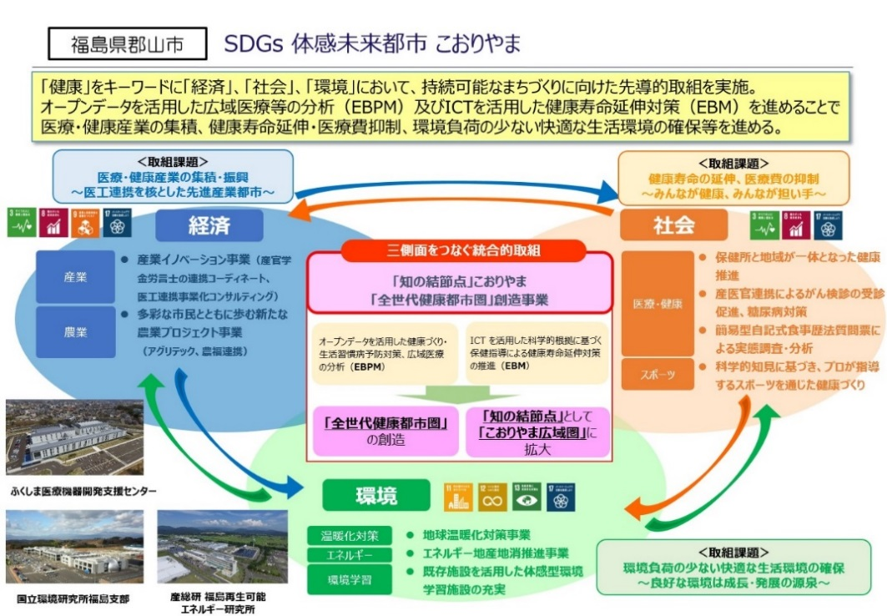
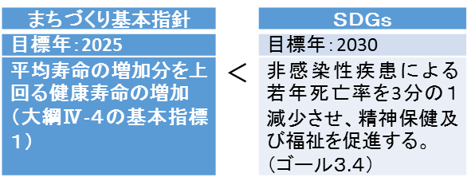
今回、郡山市が提案した内容は？
「「健康」を中心に全ての世代の方が元気に過ごせるまちを目指します！
◆オープンデータやICTを活用しながら、すべての世代の方たちが健康でいられるまちづくりを目指します。
◆あすまちこおりやまforSDGsとして郡山市のまちづくり基本指針にＳＤＧｓを導入し、SDGsの“ものさし”をまちづくりに活かしていきます。
（例）
はじめてみよう、SDGｓ！
◆SDGsって何から始めればいいの？と思う方が多いのではないでしょうか。
SDGsのポイントは「17のゴールが互いに影響しあっている」ということです。
◆① SDGs17のゴールについて少し学んでみる⇒② 日ごろ「やった方が良いかな」と思っていること
に取り組んでみる⇒③ SDGsの視点でそれぞれの関係について考えてみる。という感じです。
例えば･･･（少し強引なところもありますが）
年に1回は健康診断を受けて、日ごろから健康管理に気をつけているよ！
健康な心と体を維持することは、働き続けることや、生涯アクティブでいられることにつながります。
元気な人がたくさんいるということは、街が元気ということ。
将来世代に続くまちづくりにつながります。
休みの日に町内活動などに参加することで、みんなで地域の困りごとを解決することにつながります。
仕事と家事のバランスをとることは、積極的に家事や子育て参加することにつながります。
週に1度はスポーツで汗を流して
ストレスを解消！
趣味を通じた友人が増えたよ！
地元で作られた食材を買うようにしているよ！
栄養に関心を持ってバランスよく食べるようにしているよ！
地元産食材を買うことで地域経済の活性化につながります。
食材に詳しくなれば、
食育にもつながります。
輸送燃料の削減は、温暖化を軽減する
ことにつながります。
生産者を知る事で
食べ残しを減らすきっかけになります。
◆ ＳＤＧｓの取組みは一人ひとりから始まります。身近なことからはじめてみませんか ？◆
発行：郡山市 政策開発課 Tel：024-924-2021
Mail：seisaku-kaihatsu@city.Koriyama.lg.jp
郡山市ウェブサイト

